Slide 1

PHÒNG GIÁO DỤC VÀ ĐÀO TẠO QUẬN LONG BIÊN
TRƯỜNG MN ĐÔ THỊ VIỆT HƯNG
Lĩnh vực :Phát triển thẩm mĩ
Chủ đề: Phương tiện giao thông
Đề tài : dán bánh xe
Độ tuổi : 25-36 tháng
Giáo viên: Nguyễn Thị Phương Bình

Slide 2

Hoạt động 1
Ổn định

Slide 3
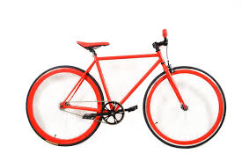

Slide 4
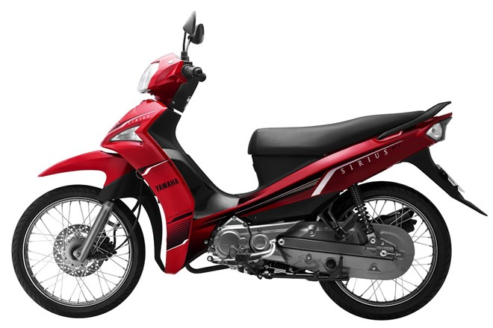

Slide 5
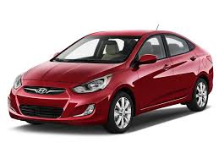

Slide 6
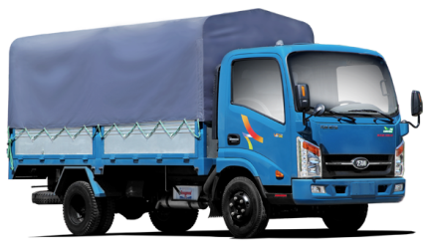

Slide 8

HOẠT ĐỘNG 2
Dạy trẻ dán bánh xe ô tô

Slide 9

HOẠT ĐỘNG 3
NHẬN XÉT SẢN PHẨM

Slide 10


